Slide 1
PARA ARZI

Slide 2
Para Arzı Tanım
Bir ekonomide, belirli bir anda dolaşımda bulunan toplam para miktarıdır.
Ülkedeki para miktarının belirleyicisi Merkez Bankası’dır.

Slide 3
Senyoraj Gelirleri
Paranın üretim maliyeti ile üzerinde yazılı değer arasındaki farktır.
İktisat literatüründe para basma tekeline sahip olunması nedeniyle, elde edilen bu gelir senyoraj olarak adlandırılır.

Slide 4
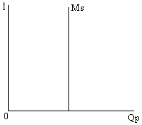
Para Arzı Fonksiyonu
Para arzı fonksiyonu, yatay eksene dik bir doğrudur. Her faiz oranı düzeyinde para arzı aynıdır. (Faizden Bağımsızdır)

Slide 5
PARA ARZINI BELİRLEYEN FAKTÖRLER

Slide 6
1. Nakit Tercih Oranı
Halk, bankacılık sisteminde ne kadar vadesiz mevduat, buna karşılık, elinde ne kadar nakit tutacağına karar verirken, para arzını etkiler.
Buna göre, bankamatikten nakit çekerken “50 TL mi çekeyim, yoksa 250 TL mi?” kararını verdiğinizde ülkedeki para arzı üzerinde etkili olursunuz.

Slide 7
2. Serbest Rezervler
Bankaların ellerinde bulunan ve serbestçe kullanabilecekleri miktarı ifade eder.
Bankaların bu rezervleri hangi alanda değerlendireceği, para arzı üzerinde belirleyici olur.

Slide 8
3. Zorunlu Rezerv Oranları
Zorunlu rezerv oranlarını belirleme yetkisi tamamıyla merkez bankasına aittir.
Merkez bankası, alacağı tek taraflı kararla zorunlu rezerv oranlarında, uygun gördüğü dönemlerde değişiklik yapabilir.
Zorunlu rezerv oranlarının artması para arzını azaltırken, tersi durumda para arzı artış gösterir.

Slide 9
4. Parasal Taban
Parasal taban, halkın elindeki nakit ve bankalardaki vadesiz mevduattan oluşur.
Merkez bankası, para arzında bir artış hedefliyorsa, yapması gereken şey parasal tabanı arttırmaktır.

Slide 10
Kaydî Para Arzı
Bankaların verdikleri kredilerin kaynağını mudilerinin kendilerine yatırdıkları fonlar oluşturur.
Bankalar belli bir karşılık oranı ayırarak, geri kalan kısmı kredi olarak dağıtırlar.
Bankaların fiziksel olarak var olmayan, sadece kayıtlarda görünen para yaratma işlevine kaydî para yaratma denir.

Slide 11
PARA PİYASASINDA DENGE

Slide 12
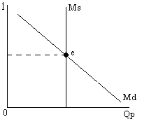
Para Piyasasında Denge
Denge, para arzı(Ms) ve para talebi(Md) fonksiyonlarının kesiştiği “e” noktasında oluşmaktadır. Bu noktada piyasada arz edilmiş para miktarı ile piyasada talep edilen para miktarı birbirine eşittir.

Slide 13
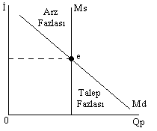
Para Piyasasında Denge
Arz Fazlası; Faiz oranı yükseldikçe talep edilen para miktarı azaldığından ortaya bir arz fazlası çıkmaktadır.
Talep Fazlası; Faiz oranı düştüğünde para talebi arttığından talep fazlası oluşmaktadır.

Slide 14
BANKACILIK VE FİNANSAL PİYASALAR

Slide 15
Bankacılık
Bankalar, parasal mevduat kabul eden ve ödünç verme faaliyetleri yürüten finansal kuruluşlardır.

Slide 16
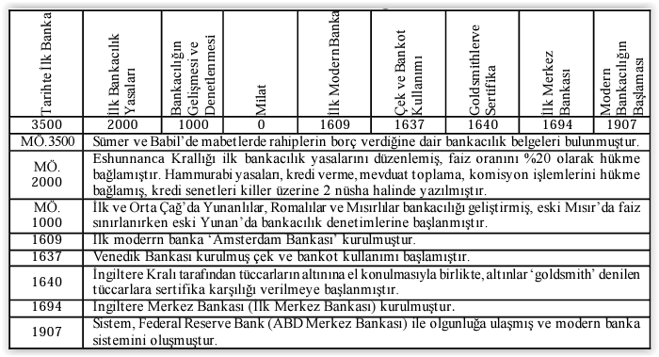

Slide 17
Bankaların İşlevleri
Bankalar, ekonomideki tasarruflarla kredi talep edenler arasında etkin bir bağlantı sağlar,
Para arzının belirlenmesinde ve para politikası aracılığıyla gerçekleştirilmek istenen etkinin ekonomiye aktarımında, bankalar hayati bir rol üstlenirler,
Bankalar, finansal yenilikler ve cazip enstrümanlar sunarak; ulusal tasarruflara alternatif yatırım olanakları sağlar.

Slide 18
Finansal Piyasalar
Finansal piyasalar, finansal araçların alınıp satıldığı piyasalardır.
Finansal piyasaların temel işlevi, ekonomide, zaman ve mekan açısından fon sıkışıklığı sorununu gidermektir.
Finansal piyasalar, ellerinde fon fazlalığı olan kesimlerden fon darlığı olan kesimlere doğru fon aktarımı işlevini üstlenir.

Slide 19
Finansal Piyasalar Aracılığı ile Fon Akımı
ÖDÜNÇ VERENLER
HANEHALKI
FİRMALAR
ÖDÜNÇ TALEP EDENLER
FİRMALAR
HÜKÜMET
HÜKÜMET
(DEVLET)
DIŞ ALEM
HANEHALKI
DIŞ ALEM
FİNANSAL PİYASALAR
FİNANSAL ARAÇLAR

Slide 20
FİNANSAL PİYASALARIN ROLÜ

Slide 21
Finansal Piyasaların Rolü
Finansal piyasalar iktisadi hayatta üç önemli rol üstlenmektedir;
Likidite sağlama,
Enformasyon sağlama,
Risk paylaştırma.

Slide 22
1. Likidite Sağlama
Finansal piyasalar, finansal araçların alınıp satıldığı piyasalardır.
Etkin çalışan finansal piyasalarda finansal araç sahipleri, likidite gereksinimlerini düşük maliyetlere katlanarak söz konusu araçları nakde dönüştürüp kolaylıkla karşılayabilirler.

Slide 23
2. Enformasyon Sağlama
Tasarruflarını ödünç verenler açısından en büyük tehlike, borç olarak verilen fonların zamanında ve tam olarak geri dönmemesidir.
Tasarruf sahipleri, finansal aracını almayı düşündükleri firmanın kârlılık oranı ve borç geri ödeme gücüne ilişkin enformasyona çok düşük maliyet ile kısa sürede ulaşabilirler.

Slide 24
3. Risk Paylaştırma
Rasyonel bir tasarruf sahibi, portföyünü oluştururken, çok sayıda taşınır ve taşınmaz yatırım aracını tercih edebilir.
Çünkü, tek bir yatırım aracının tercih edilmesi hâlinde büyük bir risk alınmış olur.
Portföyün çok sayıda yatırım aracından oluşması, bireye risk dağıtma kolaylığı sağlar.

Slide 25
FİNANSAL PİYASALARIN SINIFLANDIRILMASI

Slide 26
A) Borçlanma ve Hisse Senedi Piyasası
Fon gereksinimi içinde olan kesimler, finansal piyasalara iki temel yöntemle girerler.
Bu yöntemlerden en yoğun şekilde kullanılanı, tahvil ya da ipotek senetleri gibi borçlanma araçlarının ihracıdır.
Fon gereksiniminin karşılanması için kullanılan ikinci yöntem, hisse senedi ihracıdır. Hisse senedi uygulaması ile net gelir paylaşımı imkânı sağlanır.

Slide 27
B) Birincil ve İkincil Piyasalar
Birincil piyasalar, tahvil ve hisse senedi gibi enstrümanların ilk defa çıkarıldığı piyasalardır.
Bu piyasalarda bulunan menkul değerlerin satışına yatırım bankaları yardım ederler.
İkincil piyasalar, eski (ikinci el) senetlerin bulunduğu piyasalardır. Menkul kıymetler borsaları, ikinci el senetlerin bulunduğu en önemli ikincil piyasalardır.

Slide 28
B) Birincil ve İkincil Piyasalar
Senet aracıları (brokers) ve satıcıları (dealers), ikincil piyasaların işlevsel olmasında önemli rol üstlenmektedirler.

Slide 29
C) Borsalar ve Tezgah Üstü Piyasalar
İkincil piyasalar iki şekilde organize olabilir. İlki, ticari yönetim merkezlerinin bulunduğu yerlerde menkul kıymet alıcı ve satıcılarının karşılanmasını kolaylaştırmak için organize olan borsalardır.
İkinci tür organizasyon yöntemi, Tezgah Üstü Piyasalar şeklindeki örgütlenmelerdir. Bu sistemde satıcılar farklı yerleşim yerlerinde bulunabilirler. Bilgisayarla kurulan iletişim aracılığı ile işlemler gerçekleştirilebilir.

Slide 30
D) Para ve Sermaye Piyasaları
Para piyasası, bir yıl ya da daha kısa vadeli finansal araçların işlem gördüğü piyasalardır.
Hazine bonoları ve finansman bonoları gibi enstrümanlar, para piyasasının başlıca enstrümanlarıdır.

Slide 31
D) Para ve Sermaye Piyasaları
Bir yıldan daha uzun vadeli borçlanma ve hisse senetlerinin işlem gördüğü piyasalar ise, sermaye piyasalarıdır.
Taşınmaz rehni, hisse senedi, şirket ve hükümet tahvilleri gibi enstrümanlar da sermaye piyasasında yer alır.

Slide 32
D) Para ve Sermaye Piyasaları
Hazine bonosu en fazla tercih edilen enstrümandır. Bunun sebepleri;
Geri ödenmeme riskinin çok düşük olması
Likidite
Vergi muaflığı

Slide 33
E) Ödünç Verilebilir Fonlar Piyasası
Ödünç verilebilir fonlar piyasası, ödünç verilebilir fon arzı ile ödünç verilebilir fon talebinin belirli bir faiz oranında eşitlendiği piyasadır.
Bankalar, finansal piyasalar içinde en büyük ödünç kurumlarıdır.
Faiz oranı, ödünç verilebilir fonların fiyatı olarak kabul edildiğinden, tıpkı diğer piyasalarda olduğu gibi arz miktarı ile talep miktarını, fiyatlardaki değişiklikler belirler.

